Slide 1
INTRODUCTION GENERALE
JEE: JAVA ENTREPRISE EDITION
Pape Mamadou Djidiack FAYE, Enseignant Chercheur
Email: djidiack88@gmail.com

Slide 2
Introduction
JAVA= 3 branches distinctes
Java ME (Micro) : VM et librairies pour les systèmes embarqués (PDA, tél., ...)
développement d’applications embarquées
Java SE (Standard) : JDK (compilateur + VM + librairies de base) ;
développement d’applications classiques
Java EE (Enterprise) : serveur pour les applications d'entreprise
développement d’applications d’entreprise

Slide 3
Introduction
JEE= Java Enterprise Edition
Anciennement, J2EE (Java2 Enterprise Edition)
JEE c’est Quoi?
Plate-forme pour le développement d’applications réparties
Définie par Sun, basée sur Java
Applications types
Serveurs Internet de commerce électronique
Systèmes d’information
Applications de type “informatique de gestion”
Objectifs de JEE
Faciliter le développement de nouvelles applications à base de composants
Intégration avec les systèmes d’information existants
Support pour les applications « critiques » de l’entreprise: Disponibilité́, tolérance aux pannes, montée en charge, sécurité́

Slide 4
Introduction
JEE= Java Enterprise Edition
Deux offres
Offre commerciale
Oracle WebLogic (haut de gamme)
IBM Websphere (no 1)
Oracle (Sun) Glassfish
NEC WebOTX
...
Offre open source
JBoss (no 1 en nombre de déploiements)
OW2 JOnAS
Oracle (Sun) Glassfish (« Platform Edition »)
Apache Geronimo (« Community Edition » de IBM Websphere)
openEjb
…

Slide 5
Historique
Standard en évolution depuis 1997
J2EE 1.0 à 1.4 en 2003, etc...
Au départ, applications Web n-tiers
Présentation (Servlets puis JSP), essentiellement HTTP
Logique métier : EJB
Données : JDBC
Puis infrastructure de support standard pour EAI
Facteurs de rationalisation majeurs (JTA, JMS, JCA, Web Services)
Evolution de progiciels existants vers Java EE

Slide 6
Besoins des applications d’entreprises
Réduction des temps et coûts de développement
Portables
disponibles
Sécurisées
Maintenables
Montée en charge
Extensibles
intégrables
Adaptables
…

Slide 7
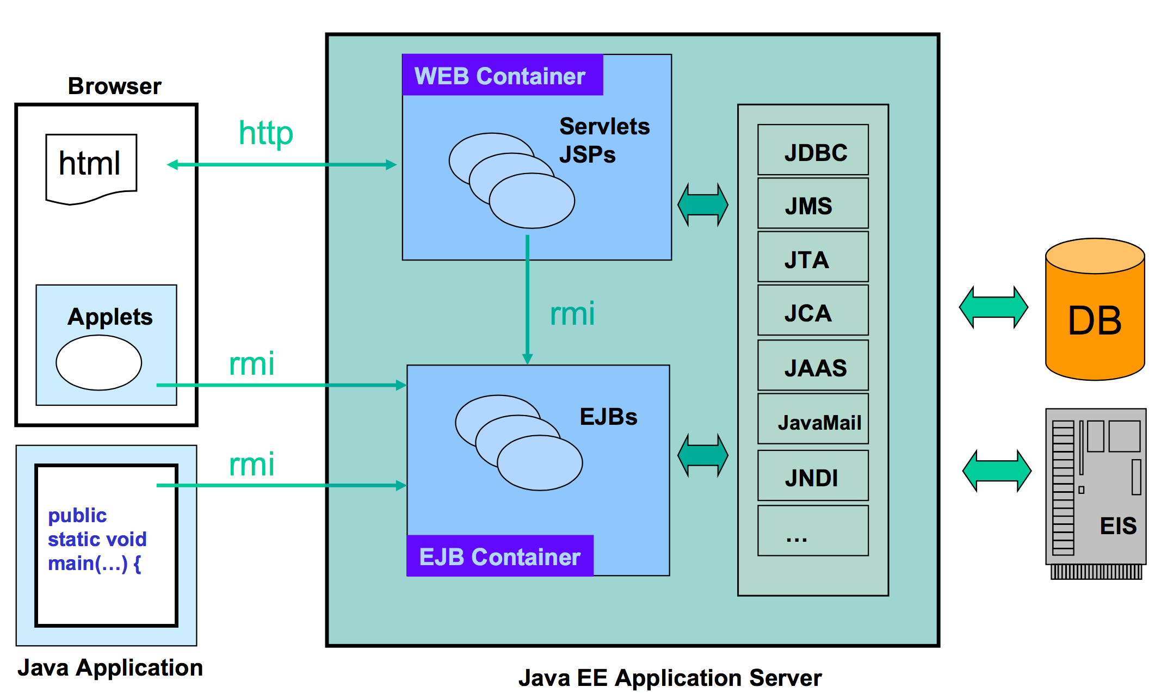
Java EE - Architecture

Slide 8
Architecture multi-tiers
Client
Léger (Web, browser)
Lourd (Application java, Applet...)
Architecture orientée service (Application répartie sans présentation)
Serveur d ’applications
Conteneur EJB + logique métier
Services non fonctionnels
EIS ou Base de données

Slide 9
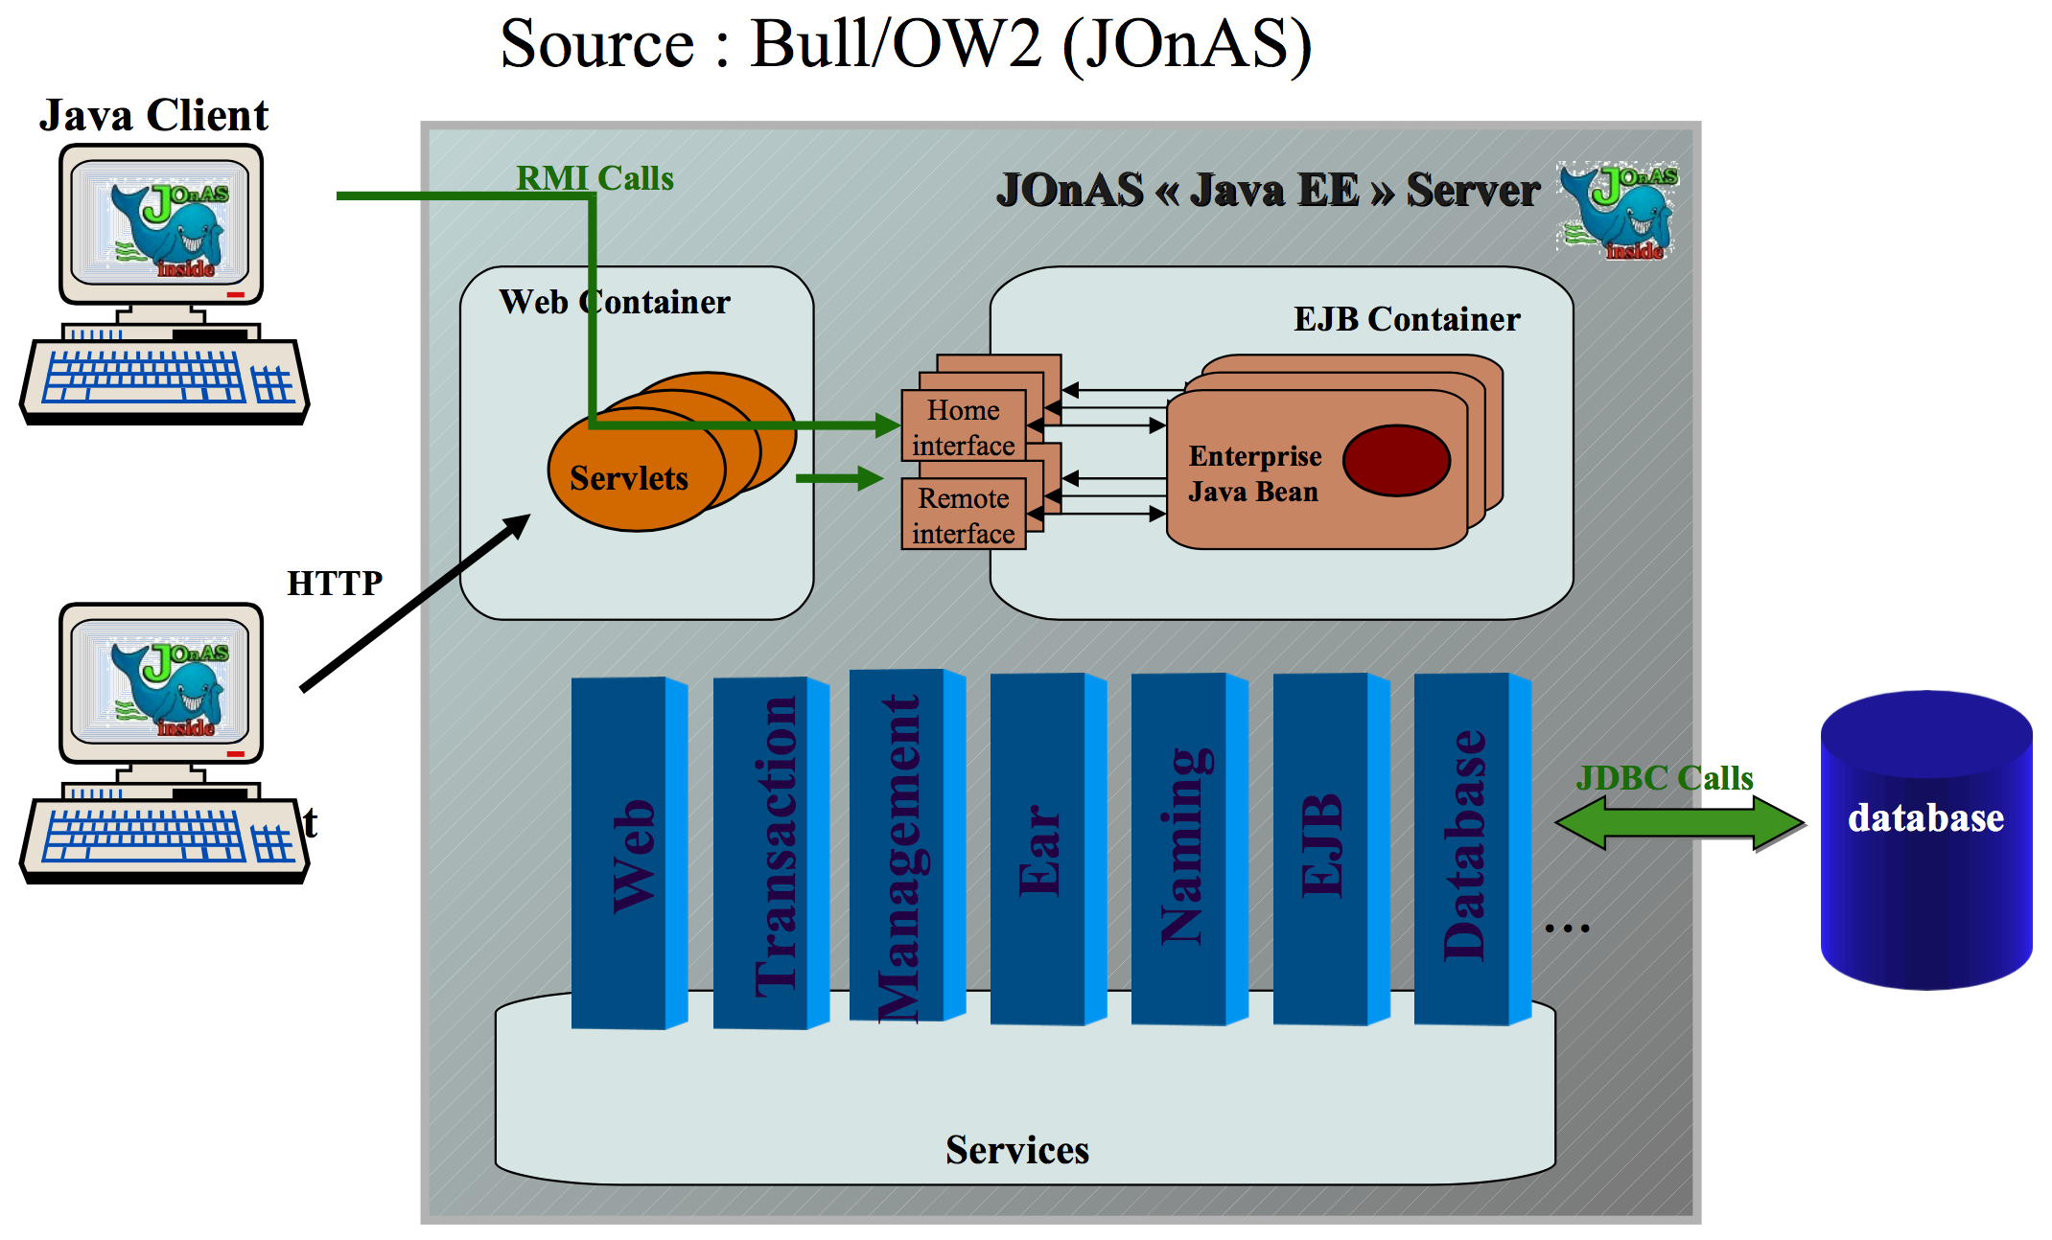
Un serveur Java EE

Slide 10
Conteneur Web
Donne la possibilité́ d’exécuter des programmes écrits avec des langages de programmation ( java, PHP, C# ou autres ) dans le serveur web
Conteneur Web JEE: permet d’exécuter des programmes JAVA sous forme de:
Servlet
Code java exécuté́ sur le serveur
Génération de contenu Web dynamique
JSP: Java Server Pages
Mélange de HTML/XML et de code java
Librairies d ’extension (« taglibs »)
Précompilation en servlet

Slide 11
Les servlet
Une servlet est un programme Java qui tourne sur la machine où est installé le serveur JEE, en tant qu’ extension (des fonctionnalités) du serveur.
Elle reçoit une requête d’un client, effectue des traitements et lui renvoie le résultat
Elle est invoquée lorsque le navigateur client appelle l’ URL associée à ce programme.
La liaison entre la servlet et le client peut être direct ou passer par l’intermédiaire d’un serveur HTTP – ce qui est plus courant- (grâce à l’ URL saisie).
Une servlet fonctionne selon un modèle client/serveur ou requête/réponse, par conséquent tous les protocoles utilisant ce modèle pourront être utilisés (http, ftp, etc.)
Une servlet est écrite en Java, de ce fait elle en tire tous les avantages: portabilité́, API abondante.

Slide 12
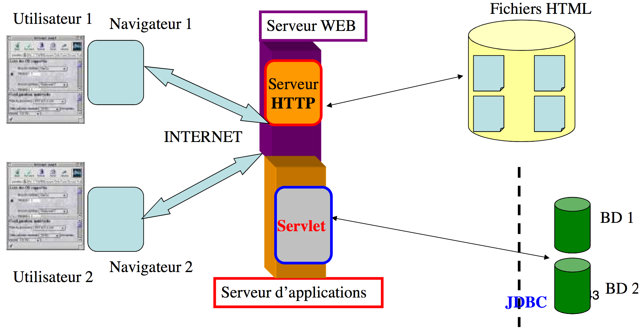
Les servlet
Conteneur WEB

Slide 13
JSP (Java Server Page)
Une page JSP est une page HTML qui peut contenir du code java.
Le serveur web (Exemple :Tomcat) compile les fichiers JSP dans des Servlets lorsqu’ils sont demandés pour la première fois (c’est-à-dire lorsque le tout premier utilisateur y accède) et exécute le code des servlets compilées

Slide 14
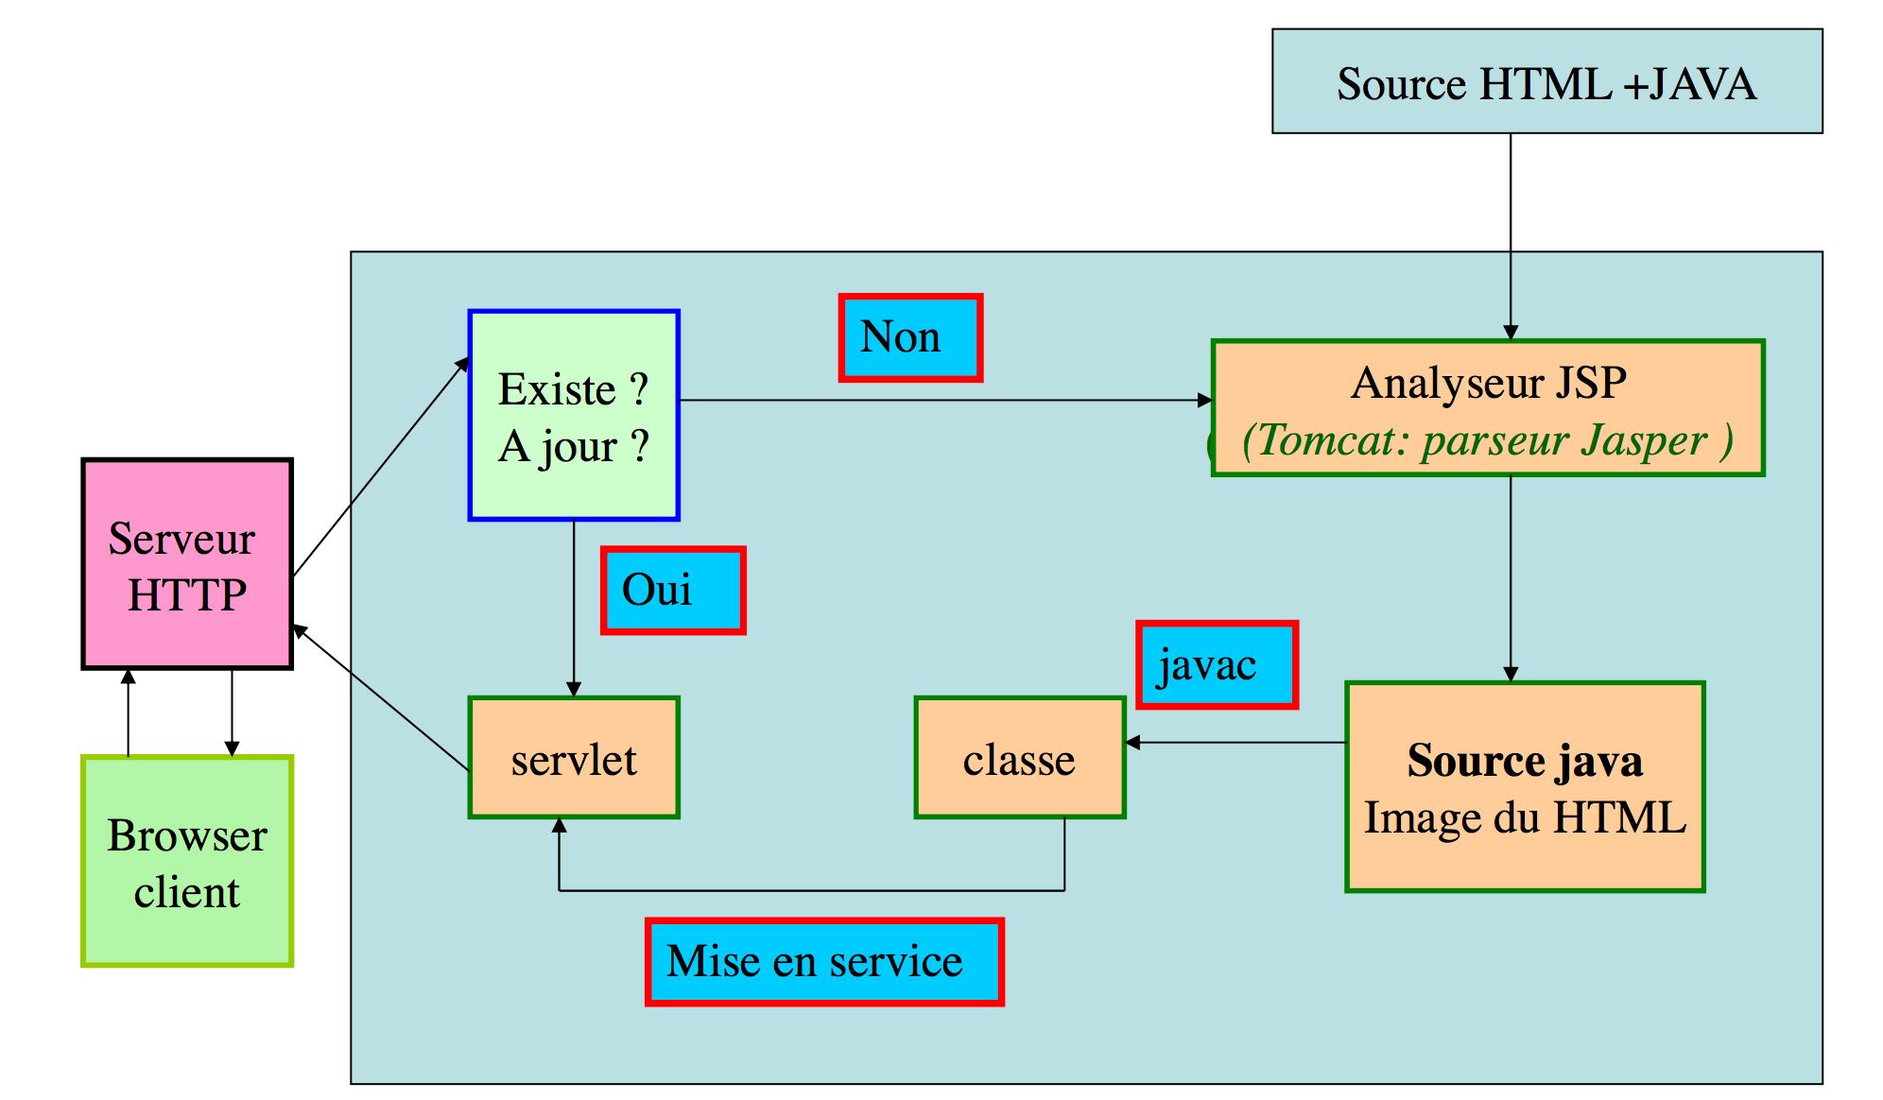
JSP (Java Server Page)

Slide 15
Conteneur EJB
C’est la partie du serveur d’application qui contient les EJB qui sont rien d’autre que le code métier.
Le conteneur d’EJB s’occupe de certains traitements
Cycle de vie du bean
Injection de dépendance
Accès au bean,
Communication à distance
Sécurité́ d’accès
Accès concurrents
Transactions
...

Slide 16
Les EJB (Entreprise Java Bean)
Les Entreprise Java Bean ou EJB sont des composants serveurs donc non visuels qui respectent les spécifications d'un modèle éditées par Sun.
Ces spécifications définissent une architecture, un environnement d'exécution et un ensemble d'API.
Le respect de ces spécifications permet d'utiliser les EJB de façon indépendante du serveur d'applications J2EE dans lequel ils s'exécutent, du moment que le code de mise en œuvre n'utilise pas d'extensions proposées par un serveur d'applications particulier

Slide 17
Les EJB (Entreprise Java Bean)
Le but des EJB est de faciliter la création d'applications distribuées pour les entreprises.
Une des principales caractéristiques des EJB est de permettre aux développeurs de se concentrer sur les traitements orientés métiers car les EJB et l'environnement dans lequel ils s'exécutent prennent en charge un certain nombre de traitements tel que la gestion des transactions, la persistance des données, la sécurité, ...
Physiquement, un EJB est un ensemble d'au moins deux interfaces et une classe regroupées dans un module contenant un descripteur de déploiement particulier.

Slide 18
Les EJB (Entreprise Java Bean)
Différentes versions des EJB
1.0 , 1.1 ,2.0 ,2.1 , 3.0
Trois types de EJB depuis la version 3:
les beans de session (session beans): sans état (stateless) et avec état (stateful).
beans entité (les entity beans):
les beans orientés message (message driven beans).

Slide 19
la différence entre un serveur web et un serveur d’application
Couche 1 : Serveur web http
Un serveur http, c’est un serveur qui gère exclusivement des requêtes HTTP
Il a pour rôle d’intercepter les requêtes Http, sur un port qui est par défaut 80, pour les traiter et générer ensuite des réponses Http
Tous les serveurs web embarquent un daemon Http (httpd) ou équivalent qui s’occupe de cette fonctionnalité́
Exemple: Apache, Nginx, Lighttpd, IIS..., intègrent les fonctionnalités d’un serveur WEB

Slide 20
la différence entre un serveur web et un serveur d’application
Couche 2 : Conteneur web
C’est une extension du niveau 1 qui va permettre d’avoir la possibilité́ d’exécuter des programmes écrits avec des langages de programmation ( java, php, C# ou autres ) dans le serveur web
Par exemple le serveur Tomcat n’est autre qu’un serveur Apache couplé avec un moteur web java et, les serveurs tel-que easyPhp, wamp ou Xamp ne sont que des serveurs Apaches couplés avec un moteur web PHP

Slide 21
la différence entre un serveur web et un serveur d’application
Couche 2 : Conteneur web
Le conteneur web Tomcat, est composé d’un moteur JSP, un moteur servlet et d’un descripteur de déploiement pour les modules web de type war. Ces moteurs sont en réalité́ des API qui sont implémentés dans le serveur Tomcat, et qui permettent de faire déployer seulement des applications web Java de type war
Les applications java de type EAR, ne peuvent pas être déployées dans Tomcat, parce que tout simplement le serveur manque les API nécessaires et conformes aux spécifications pour l’implémentation des serveurs d’application Java JEE.
Par exemple, si vous utiliser la bibliothèque JPA dans votre application web et vous le déployez sur un serveur Tomcat, vous serez obligé d’embarquer les jars JPA dans le répertoire lib de l’application, alors que si vous déployez sur un serveur d’application comme JBOSS, vous n’aurez besoin d’aucun jar additionnel.

Slide 22
la différence entre un serveur web et un serveur d’application
Couche 3 : Serveur d’application
En JAVA, il faut étendre encore plus le serveur Tomcat pour avoir un vrai serveur d’application Java JEE.
L’extension nécessaire est composée de deux parties essentielles :
Un conteneur EJB qui encapsule les traitements des Entreprise JavaBeans.
Un ensemble de services répartie en
Des services d’infrastructures: JDBC, JNDI,
Des services de communication:

Slide 23
la différence entre un serveur web et un serveur d’application
Couche 3 : Serveur d’application
…
Des services d’infrastructures:
JDBC (Java DataBase Connectivity): API d’accès aux bases de données relationnelles.
JNDI (Java Naming and Directory Interface): API d’accès aux services de nommage et aux annuaires d’entreprises.
JTA/JTS (Java Transaction API/Java Transaction Services): API pour la gestion de transactions.
JCA (JEE Connector Architecture) : API de connexion au système d’information de l’entreprise comme les ERP.
JMX (Java Management Extension): API permettant de développer des applications web de supervision d’applications
Des services de communication:
JAAS (Java Authentication and Authorization Service) : API de gestion de l’authentification.
JavaMail : API pour la gestion de courrier électronique.
JMS (Java Message Service) API : de communication asynchrone entre application.

Slide 24
RMI
Remote Method Invocation « RPC objet » (appels sur objets distants)
Le but de RMI est de permettre l'appel, l'exécution et le renvoi du résultat d'une méthode exécutée dans une machine virtuelle différente de celle de l'objet l'appelant. Cette machine virtuelle peut être sur une machine différente pourvu qu'elle soit accessible par le réseau.
La machine sur laquelle s'exécute la méthode distante est appelée serveur.
L'appel coté client d'une telle méthode est un peu plus compliqué que l'appel d'une méthode d'un objet local mais il reste simple. Il consiste à obtenir une référence sur l'objet distant puis à simplement appeler la méthode à partir de cette référence.
La technologie RMI se charge de rendre transparente la localisation de l'objet distant, son appel et le renvoi du résultat.

Slide 25
RMI
En fait, elle utilise deux classes particulières, le stub et le skeleton, qui doivent être générées avec l'outil rmic fourni avec le JDK.
Le stub est une classe qui se situe côté client
le skeleton est son homologue coté serveur.
Ces deux classes se chargent d'assurer tous les mécanismes d'appel, de communication, d'exécution, de renvoi et de réception du résultat.

Slide 26
RMI
Le développement coté serveur se compose de :
La définition d'une interface qui contient les méthodes qui peuvent être appelées à distance
L'écriture d'une classe qui implémente cette interface
L'écriture d'une classe qui instanciera l'objet et l'enregistrera en lui affectant un nom dans le registre de noms RMI (RMI Registry).
Le développement coté client se compose de :
L'obtention d'une référence sur l'objet distant à partir de son nom
L'appel à la méthode à partir de cette référence
Enfin, il faut générer les classes stub et skeleton en exécutant le programme rmic avec le fichier source de l'objet distant.

Slide 27
JNDI
JNDI est l'acronyme de Java Naming and Directory Interface.
Cette API fournit une interface unique pour utiliser différents services de nommages ou d'annuaires et définit une API standard pour permettre l'accès à ces services.
Il existe plusieurs types de services de nommage parmi lesquels :
DNS (Domain Name System) : service de nommage utilisé sur internet pour permettre la correspondance entre un nom de domaine et une adresse IP
LDAP(Lightweight Directory Access Protocol) : annuaire
NIS (Network Information System) : service de nommage réseau développé par Sun Microsystems
COS Naming (Common Object Services) : service de nommage utilisé par Corba pour stocker et obtenir des références sur des objets Corba).
etc, ...

Slide 28
JNDI
Un service de nommage permet d'associer un nom unique à un objet et de faciliter ainsi l'obtention de cet objet.
Un annuaire est un service de nommage qui possède en plus une représentation hiérarchique des objets qu'il contient et un mécanisme de recherche.
JNDI propose donc une abstraction pour permettre l'accès à ces différents services de manière standard. Ceci est possible grâce à l'implémentation de pilotes qui mettent en œuvre la partie SPI (Service Provider Interface) de l'API JNDI. Cette implémentation se charge d'assurer le dialogue entre l'API et le service utilisé.
JNDI possède un rôle particulier dans les architectures applicatives développées en Java car elle est utilisée dans les spécifications de plusieurs API majeures : JDBC, EJB, JMS, ...

Slide 29
JMS
JMS, acronyme de Java Messaging Service, est une API fournie par Sun pour permettre un dialogue standard entre des applications ou des composants grâce à des brokers de messages ou MOM (Middleware Oriented Messages).
Elle permet donc d'utiliser des services de messaging dans des applications Java comme le fait l'API JDBC pour les bases de données.
JMS a été intégré à la plate-forme J2EE à partir de la version 1.3
Dans la version 1.3 du J2EE, JMS peut être utilisé dans un composant web ou un EJB, un type d'EJB particulier a été ajouté pour traiter les messages et des échanges JMS peuvent être intégrés dans une transaction gérée avec JTA (Java Transaction API).

Slide 30
JMS
JMS définit plusieurs entités :
Un provider JMS : outil qui implémente l'API JMS pour échanger les messages : ce sont les brokers de messages
Un client JMS : composant écrit en java qui utilise JMS pour émettre et/ou recevoir des messages.
Un message : données échangées entre les composants

Slide 31
JMX
JMX est l'acronyme de Java Management Extensions. Historiquement, cette API se nommait JMAPI (Java Management API). La version 5.0 de Java a ajouté l'API JMX 1.2 dans la bibliothèque de classes standard.
JMX est une spécification qui définit une architecture, une API et des services pour permettre de surveiller et de gérer des ressources en Java.
JMX permet de mettre en place, en utilisant un standard, un système de surveillance et de gestion d'une application, d'un service ou d'une ressource sans avoir à fournir beaucoup d'efforts.
JMX peut permettre de configurer, gérer et maintenir une application durant son exécution en fonction des fonctionnalités développées. Il peut aussi favoriser l'anticipation de certains problèmes par une information sur les événements critiques de l'application ou du système.
La plupart des principaux serveurs d'applications Java EE utilisent JMX pour la surveillance et la gestion de leurs composants.

Slide 32
JTA
Java Transaction API est une des APIs constituant JEE.
Elle définit les interfaces permettant de gérer les transactions distribuées ; ici distribuées s’entend par réparties sur plusieurs gestionnaires de ressources transactionnelles (Exemple: 2 bases de données ou une base de données et un serveur de messages).
Bien souvent l’implémentation de JTA est fournie par le serveur d’application utilisé. Cependant pour les applications standalone ou s’exécutant dans un conteneur de servlets, il est tout à fait possible de s’appuyer sur JTA. Il faudra dans ce cas inclure un gestionnaire de transactions tiers, tel que celui de JBoss ou celui de JOnAS.

Slide 33
Design patterns ou patron de conception
Un Design Pattern est une solution à un problème récurrent dans la conception d’applications orientées objet.
Un patron de conception décrit alors la solution éprouvée pour résoudre ce problème d’architecture de logiciel. Comme problème récurrent on trouve par exemple la conception d’une application où il sera facile d’ajouter des fonctionnalités à une classe sans la modifier (voir la solution du Design Pattern Visiteur).
A noter qu’en se plaçant au niveau de la conception les Design Patterns sont indépendants des langages de programmation utilisés.
Exemple: le design patern MVC

Slide 34
Design patterns ou patron de conception
Les avantages
Permettent de répondre à un problème de conception grâce à une solution éprouvée et validée par des experts. Ainsi on gagne en rapidité et en qualité de conception ce qui diminue également les coûts.
De plus, les Design Patterns sont réutilisables et permettent de mettre en avant les bonnes pratiques de conception.
Les Design Patterns étant largement documentés et connus d’un grand nombre de développeurs ils permettent également de faciliter la communication. Si un développeur annonce que sur ce point du projet il va utiliser un Design Pattern précis, il est compris des informaticiens sans pour autant rentrer dans les détails de la conception (diagramme UML, objectif visé...).

Slide 35
Le patron de conception MVC
MVC est un patron de conception particulièrement adapté pour réaliser une application web.
MVC est l’acronyme de Modèle-Vue-Contrôleur : le Modèle contient les données de l’application, la Vue (ou les Vues) contient le code pour afficher les pages de l’application, et le Contrôleur gère les interactions de l’utilisateur en faisant le lien avec le Modèle et la Vue.
MVC permet une séparation claire des intentions et optimise la création d’une application web ou d’un site, sa maintenance et ses tests automatisés.

Slide 36
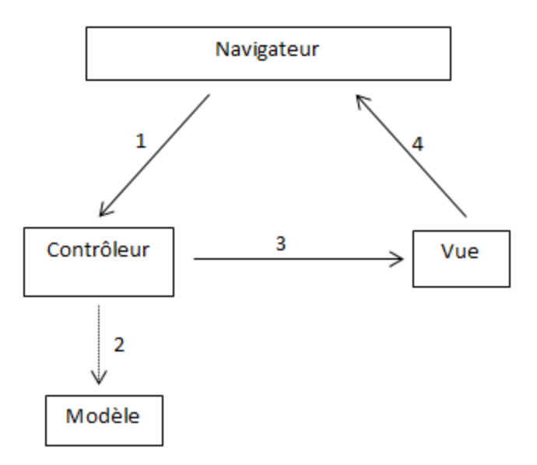
Le patron de conception MVC

Slide 37
MVC1 vs MC2
MVC 1
Dans ce modèle, chaque requête est traitée par un contrôleur sous la forme d'une servlet.
Celle-ci traite la requête, fait appel aux éléments du model si nécessaire et redirige la requête vers une vue qui se charge de créer la réponse à l'utilisateur.
L'inconvénient est donc une multiplication du nombre de servlets nécessaires à l'application : l'implémentation de plusieurs servlets nécessite beaucoup de code à produire d'autant que chaque servlet doit être déclarée dans le fichier web.xml.

Slide 38
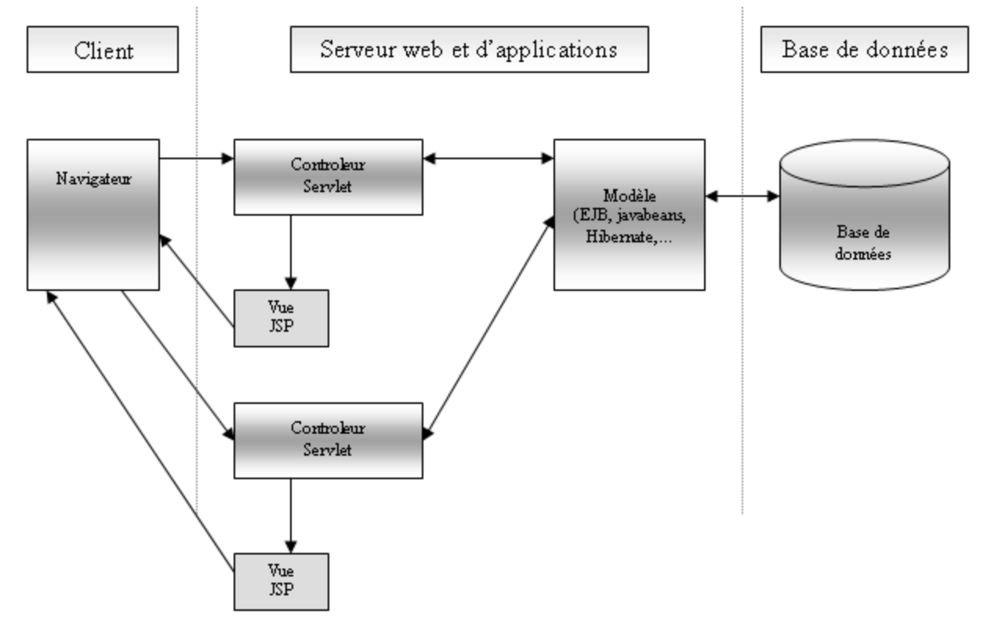
MVC1 vs MC2
MVC 1

Slide 39
MVC1 vs MC2
MVC 2
Le principal défaut du modèle MVC 1 est le nombre de servlets à développer pour une application.
Pour simplifier les choses, le modèle MVC model 2 ou MVC2 de Sun propose de n'utiliser qu'une seule et unique servlet comme contrôleur. Cette servlet se charge d'assurer le workflow des traitements en fonction des requêtes http reçues.
Le modèle MVC 2 est donc une évolution du modèle 1 : une unique servlet fait office de contrôleur et gère toutes les requêtes à traiter en fonction d'un paramétrage généralement sous la forme d'un fichier au format XML.

Slide 40
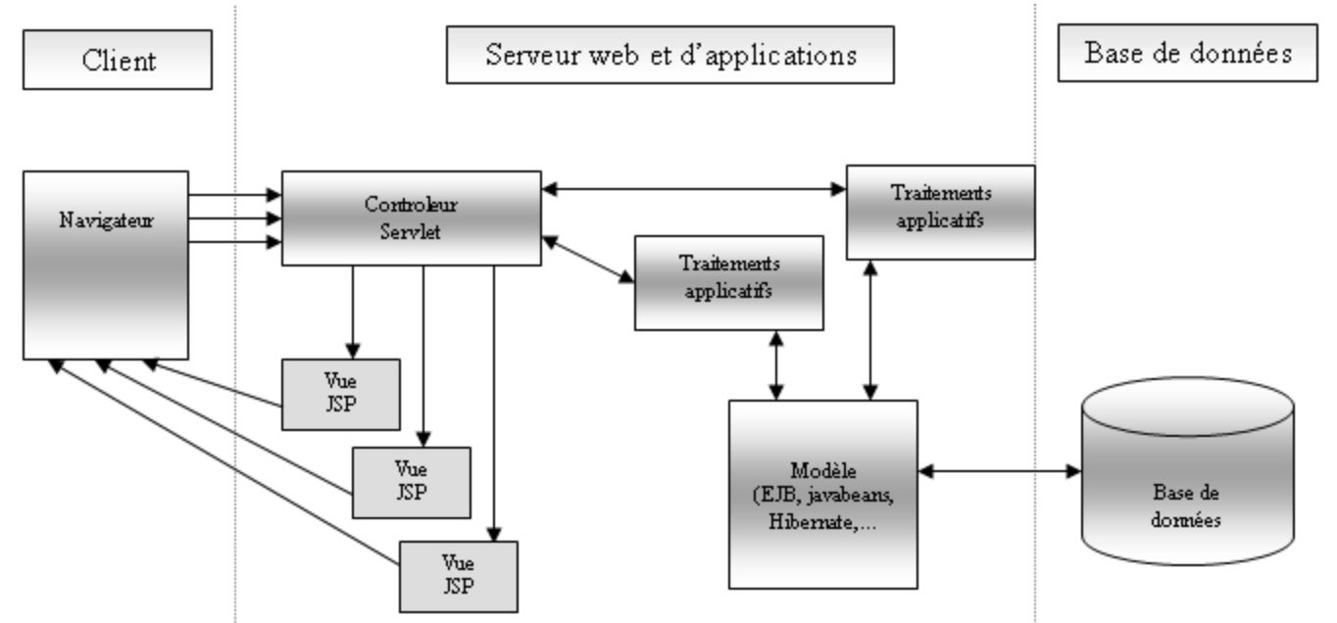
MVC1 vs MC2
MVC 2

Slide 41
Références
https://www.jmdoudoux.fr/java/dej/chap-rmi.htm
https://www.jmdoudoux.fr/java/dej/chap-ejb.h
http://design-patterns.fr/introduction-aux-design-patterns

